Slide 1

МЕТОД
КОМПЛЕКСНЫХ АМПЛИТУД
Отделение промышленных технологий
Электротехника 1.3

Slide 2
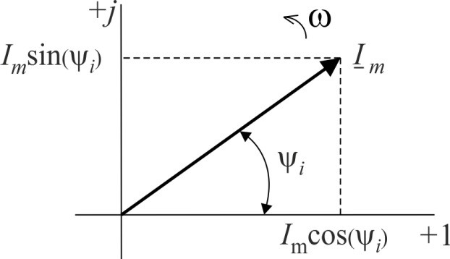
Представление гармонических функций с помощью комплексных величин
i = I_{m} sin(ωt + ψ_{i} )
j = −1
_{i = Ime} j(ωt+ψ_{i} ) _{= Ime} jψ_{i e} jωt _{= I m e} jωt
Комплексная амплитуда
I _{m} = I_{m}e ^{jψi}
Комплекс действующего значения
I = ^{I m}
2

Slide 3
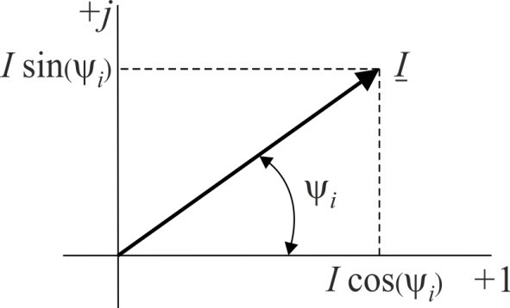
ФОРМА ЗАПИСИ КОМПЛЕКСНОГО ЧИСЛА
ПОКАЗАТЕЛЬНАЯ
АЛГЕБРАИЧЕСКАЯ
ТРИГОНОМЕТРИЧЕСКАЯ
I = Ie ^{jψi}
I = I '+ jI ' '
I = I cos ψ_{i} + jI sin ψ_{i}
I = (I ')² + (I ' ')²
I ' = I cos ψ_{i}
I ' ' = I sin ψ_{i}
ψ_{i} = arctg^{⎛ I ' ' ⎞}
⎜ _{I '} ⎟
⎝ ⎠

Slide 4

I = I ' + jI '' = I e ^{jψ1}
1 1 1
Умножение
I = I ' + jI '' = I e ^{jψ2}
2 2
Деление
1
2
2
I₁ × I ₂ = I₁ ⋅ I₂e ^{j(ψ1 +ψ2 )}
I₁ : I ₂ = I₁ : I₂e ^{j(ψ1−ψ2 )}
I ± I = (I ± I )+ j(I )
Сложение
' '
1 2 1 2
'' ''
1 2
Вычитание
± I
I₁
I₁ + I ₂
I₁
I₁ − I ₂
I₂
I₂
Дифференцирование
I₁ × jω
I₁ Интегрирование
I₁

Slide 5
МЕТОД КОМПЛЕКСНЫХ АМПЛИТУД ПРЕДПОЛАГАЕТ ТРИ ЭТАПА:
1
2
ПРЯМОЕ ПРЕОБРАЗОВАНИЕ:
переход из области текущего времени t в область комплексной частоты jω;
СОСТАВЛЕНИЕ ДЛЯ ЭЛЕКТРИЧЕСКОЙ ЦЕПИ АЛГЕБРАИЧЕСКИХ УРАВНЕНИЙ
электрического равновесия (по законам Кирхгофа) и параметрических уравнений (по законам Ома)
в комплексной форме и их решение;
3
ОБРАТНЫЙ ПЕРЕХОД
из области комплексной частоты jω в область текущего времени t .

Slide 6
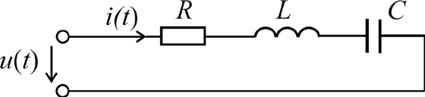
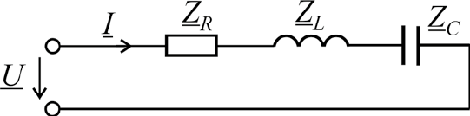
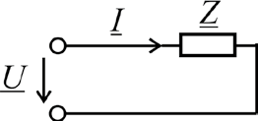
u(t) = u_{R} + u_{L} + u_{C} = i ⋅ R + L ^{di} + ¹ ∫ idt
dt C
i(t) = I_{m} sin ωt
U = U _{R} + U _{L} + U_{C} = RI + jωLI − j ¹ I =
ωC
= I ⎛ R + jωL − j ^{1 ⎞} = I ( Z ) = I Z
⎜
+ Z + Z
⎝
ωC ⎟
R L C
⎠
U = I Z
Закон Ома
в комплексной форме

Slide 7
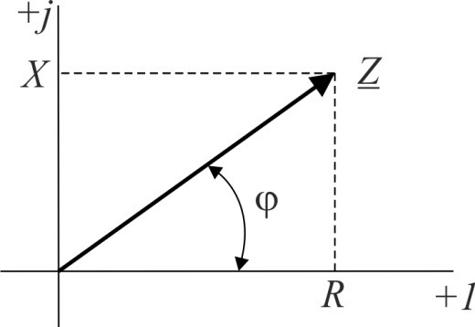
КОМПЛЕКСНОЕ ПОЛНОЕ СОПРОТИВЛЕНИЕ ЦЕПИ
_{Ue} jψ_{u}
U
U
j(ψ_{u} −ψ_{i} )
jϕ
Z = =
I
= e = Ze I
Ie
iψ
i
Z = R + jX = R + j(X _{L} − X_{C} )
Z = R² + X ²
ϕ = arctg ^{X}
R
X = Z sin ϕ
R = Z cos ϕ

Slide 8
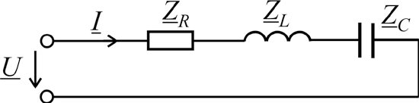
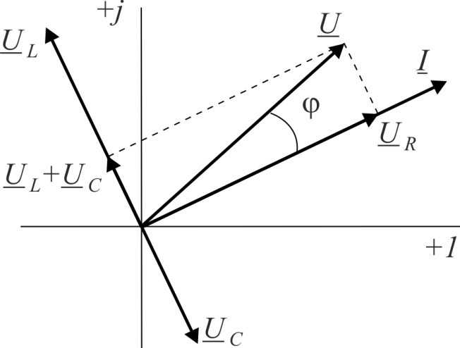
ВЕКТОРНАЯ ДИАГРАММА
U_{R} + U_{L} + U_{C} = U

Slide 9

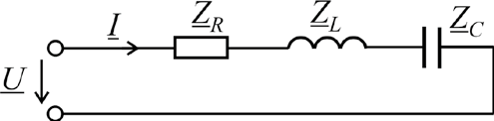
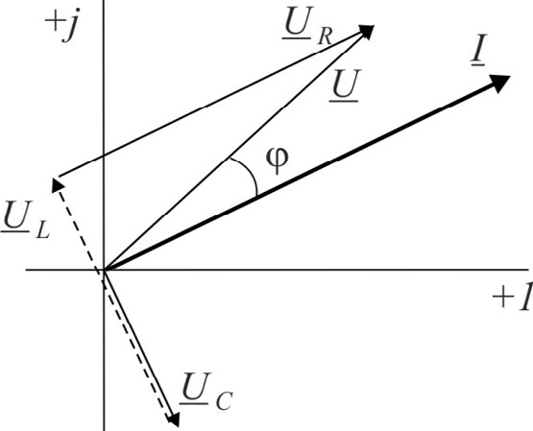
ВЕКТОРНАЯ ДИАГРАММА
ТОПОГРАФИЧЕСКАЯ ДИАГРАММА
U_{R} + U_{L} + U_{C} = U

Slide 10
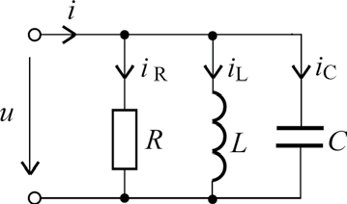
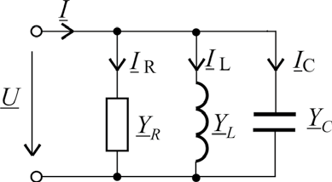
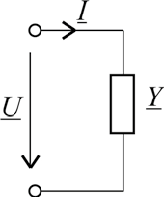
u(t) = U_{m} sin ωt
i = ^{Um} sin ωt + ^{Um} sin(ωt − 90°) + ωCU_{m} sin(ωt + 90°)
R ωL
I = I _{R} + I _{L} + I_{C} = ^{U} + ^{U}
R jωL
₊ U
=
1
jωC
= U ^{⎛ 1} − j ¹ + jωC ⎞ = U (Y
+ Y + Y ) = UY
⎜ _{R} ⎟
R
L C
⎝
ωL
⎠
I = UY
Закон Ома
в комплексной форме

Slide 11
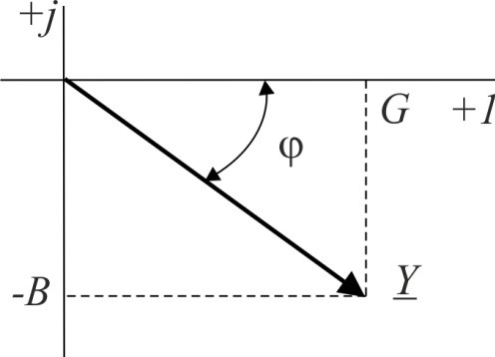
КОМПЛЕКСНАЯ ПРОВОДИМОСТЬ ЦЕПИ
_{Ie} jψ_{i}
I
I
j(ψ_{i} −ψ_{u} )
− jϕ
Y = =
U
= e = Ye U
Ue
iψ
u
Y = G − jB = G − j(B_{L} − B_{C} )
Y = G² + B²
ϕ = arctg ^{B}
G
B = Y sin ϕ
G = Y cos ϕ

Slide 12

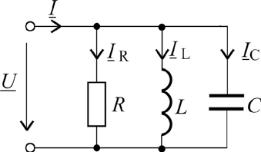
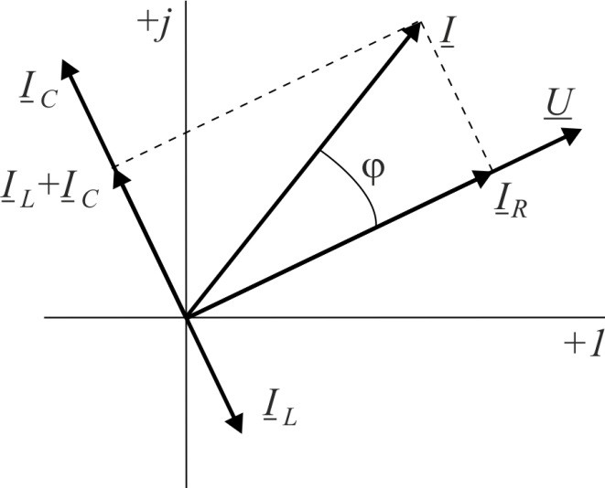
ВЕКТОРНАЯ ДИАГРАММА

Slide 13
ПЕНЗЕНСКИЙ ГОСУДАРСТВЕННЫЙ УНИВЕРСИТЕТ
ЗАКОНЫ КИРХГОФА В КОМПЛЕКСНОЙ ФОРМЕ
ПЕРВЫЙ ЗАКОН КИРХГОФА: сумма комплексных ампли- туд токов всех ветвей, подключенных к узлу, равна нулю.
∑ I _{mk} = 0
k
ВТОРОЙ ЗАКОН КИРХГОФА: сумма комплексных ам- плитуд напряжений на всех пассивных элементах, входя- щих в контур, будет равна сумме комплексных амплитуд ЭДС, действующих в этом контуре:
∑U _{mk} = ∑ E_{mk} k k
Для модулей комплексов действующих значений токов и напряжений законы Кирхгофа не выполняются!!!

Slide 14

СПАСИБО ЗА ВНИМАНИЕ!

